Slide 1
Django创建博客

Slide 2
Django创建博客
总体介绍
开发环境：win 10 + VS CODE
Python版本：Python 3.7.0 64bit
使用到的技术：Django+bootstrap+sqlite3

Slide 3
Django创建博客
功能介绍
用户登录注册、填写用户信息、上传用户头像
浏览查看博文，编写、修改、删除博文
后台管理
模型管理、用户管理

Slide 4
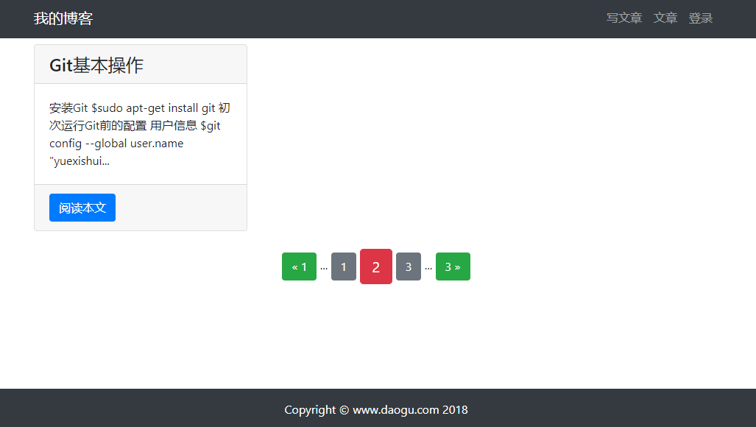
Django创建博客
界面展示—文章列表

Slide 5
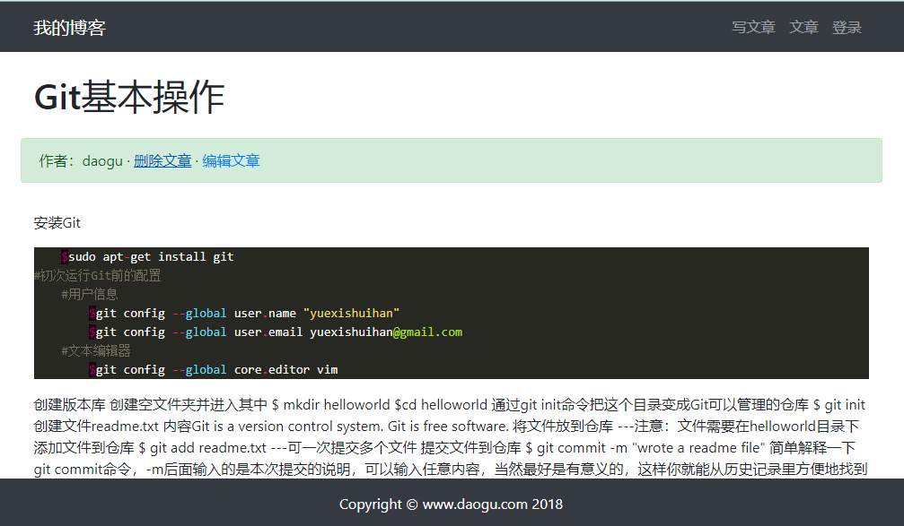
Django创建博客
界面展示—文章内容（支持Markdown语法）

Slide 6
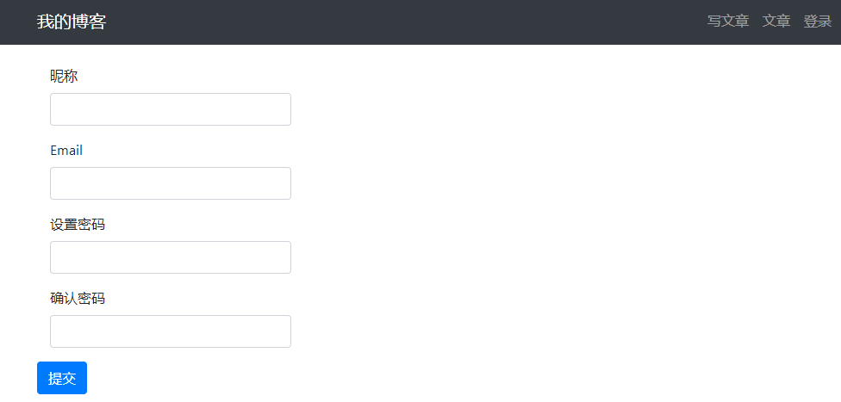
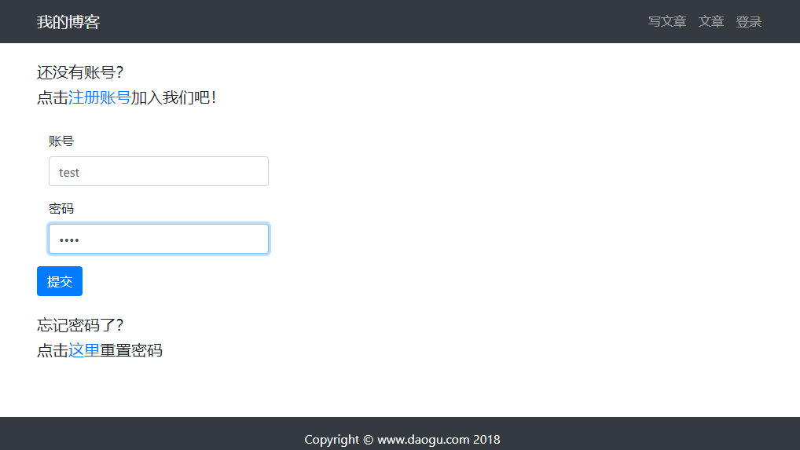
Django创建博客
界面展示—注册登录

Slide 7
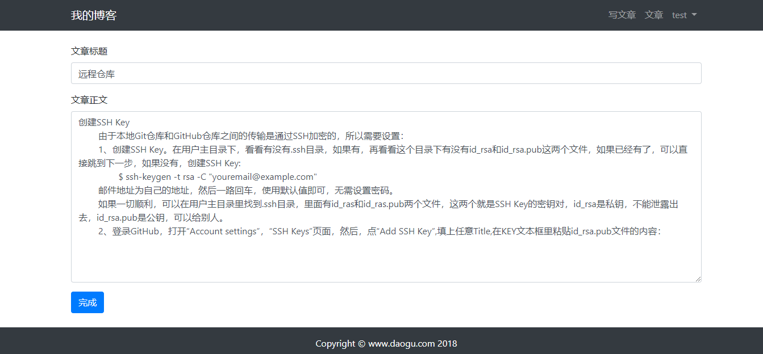
Django创建博客
界面展示—编写文章

Slide 8
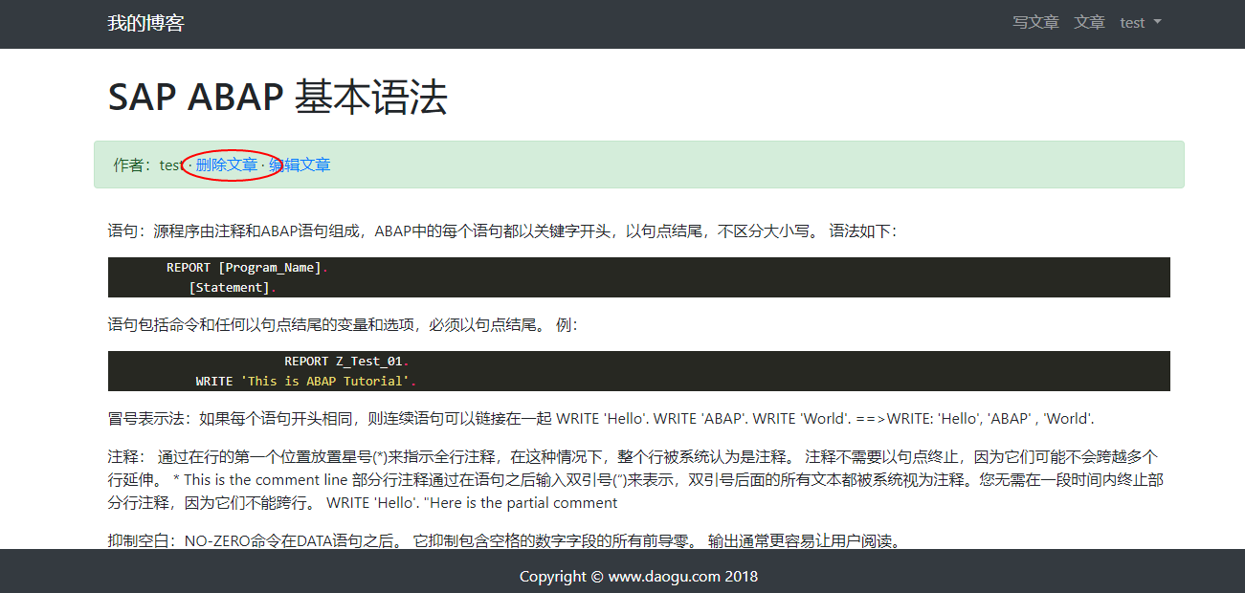
Django创建博客
界面展示—删除文章

Slide 9
Django创建博客
模型建立
class ArticlePost(models.Model):
author = models.ForeignKey(User, on_delete=models.CASCADE)
title = models.CharField(max_length=100)
body = models.TextField()
created = models.DateTimeField(default=timezone.now)
updated = models.DateTimeField(auto_now=True)
class Meta:
# ordering 指定模型返回的数据的排列顺序
# '-created' 表明数据应该以倒序排列
ordering = ('-created’,)
def __str__(self):
# 函数 __str__ 定义当调用对象的 str() 方法时的返回值内容
# return self.title 将文章标题返回
return self.title
author 作者
title 标题
body 文章内容
created 创建时间
updated 修改时间

Slide 10
Django创建博客
视图—文章列表
# 文章列表
def article_list(request):
# 取出所有博客文章
article_list = ArticlePost.objects.all()
# 每页显示 1 篇文章
paginator = Paginator(article_list, 1)
# 获取 url 中的页码
page = request.GET.get('page')
# 将导航对象相应的页码内容返回给 articles
articles = paginator.get_page(page)
# 需要传递给模板（templates）的对象
context = { 'articles': articles }
# render函数：载入模板，并返回context对象
return render(request, 'article/list.html', context)

Slide 11
Django创建博客
视图—文章详情
# 文章详情
def article_detail(request, id):
# 取出相应的文章
article = ArticlePost.objects.get(id=id)
# 将markdown语法渲染成html样式
article.body = markdown.markdown(article.body,
extensions=[
# 包含 缩写、表格等常用扩展
'markdown.extensions.extra',
# 语法高亮扩展
'markdown.extensions.codehilite',
]
)
# 需要传递给模板的对象
context = { 'article': article }
# 载入模板，并返回context对象
return render(request, 'article/detail.html', context)

Slide 12
Django创建博客
视图--编写文章
@login_required(login_url='/userprofile/login/')
def article_create(request):
# 判断用户是否提交数据
if request.method == "POST":
# 将提交的数据赋值到表单实例中
article_post_form = ArticlePostForm(data=request.POST)
# 判断提交的数据是否满足模型的要求
if article_post_form.is_valid():
# 保存数据，但暂时不提交到数据库中
new_article = article_post_form.save(commit=False)
# 指定登录的用户为作者
new_article.author = User.objects.get(id=request.user.id)
# 将新文章保存到数据库中
new_article.save()
return redirect("article:article_list")
# 如果数据不合法，返回错误信息
else:
return HttpResponse("表单内容有误，请重新填写。")
# 如果用户请求获取数据
else:
# 创建表单类实例
article_post_form = ArticlePostForm()
# 赋值上下文
context = { 'article_post_form': article_post_form }
# 返回模板
return render(request, 'article/create.html', context)

Slide 13
Django创建博客
视图—删除文章
# 删除文章
def article_delete(request, id):
# 根据 id 获取需要删除的文章
article = ArticlePost.objects.get(id=id)
# 调用.delete()方法删除文章
article.delete()
# 完成删除后返回文章列表
return redirect("article:article_list")

Slide 14
Django创建博客
视图—更新文章
def article_update(request, id):
# 获取需要修改的具体文章对象
article = ArticlePost.objects.get(id=id)
# 判断用户是否为 POST 提交表单数据
if request.method == "POST":
# 将提交的数据赋值到表单实例中
article_post_form = ArticlePostForm(data=request.POST)
# 判断提交的数据是否满足模型的要求
if article_post_form.is_valid():
# 保存新写入的 title、body 数据并保存
article.title = request.POST['title']
article.body = request.POST['body']
article.save()
# 完成后返回到修改后的文章中。需传入文章的 id 值
return redirect("article:article_detail", id=id)
# 如果数据不合法，返回错误信息
else:
return HttpResponse("表单内容有误，请重新填写。")
# 如果用户 GET 请求获取数据
else:
article_post_form = ArticlePostForm()
# 赋值上下文，将 article 文章对象也传递进去，以便提取旧的内容
context = { 'article': article, 'article_post_form': article_post_form }
# 将响应返回到模板中
return render(request, 'article/update.html', context)

